Slide 1
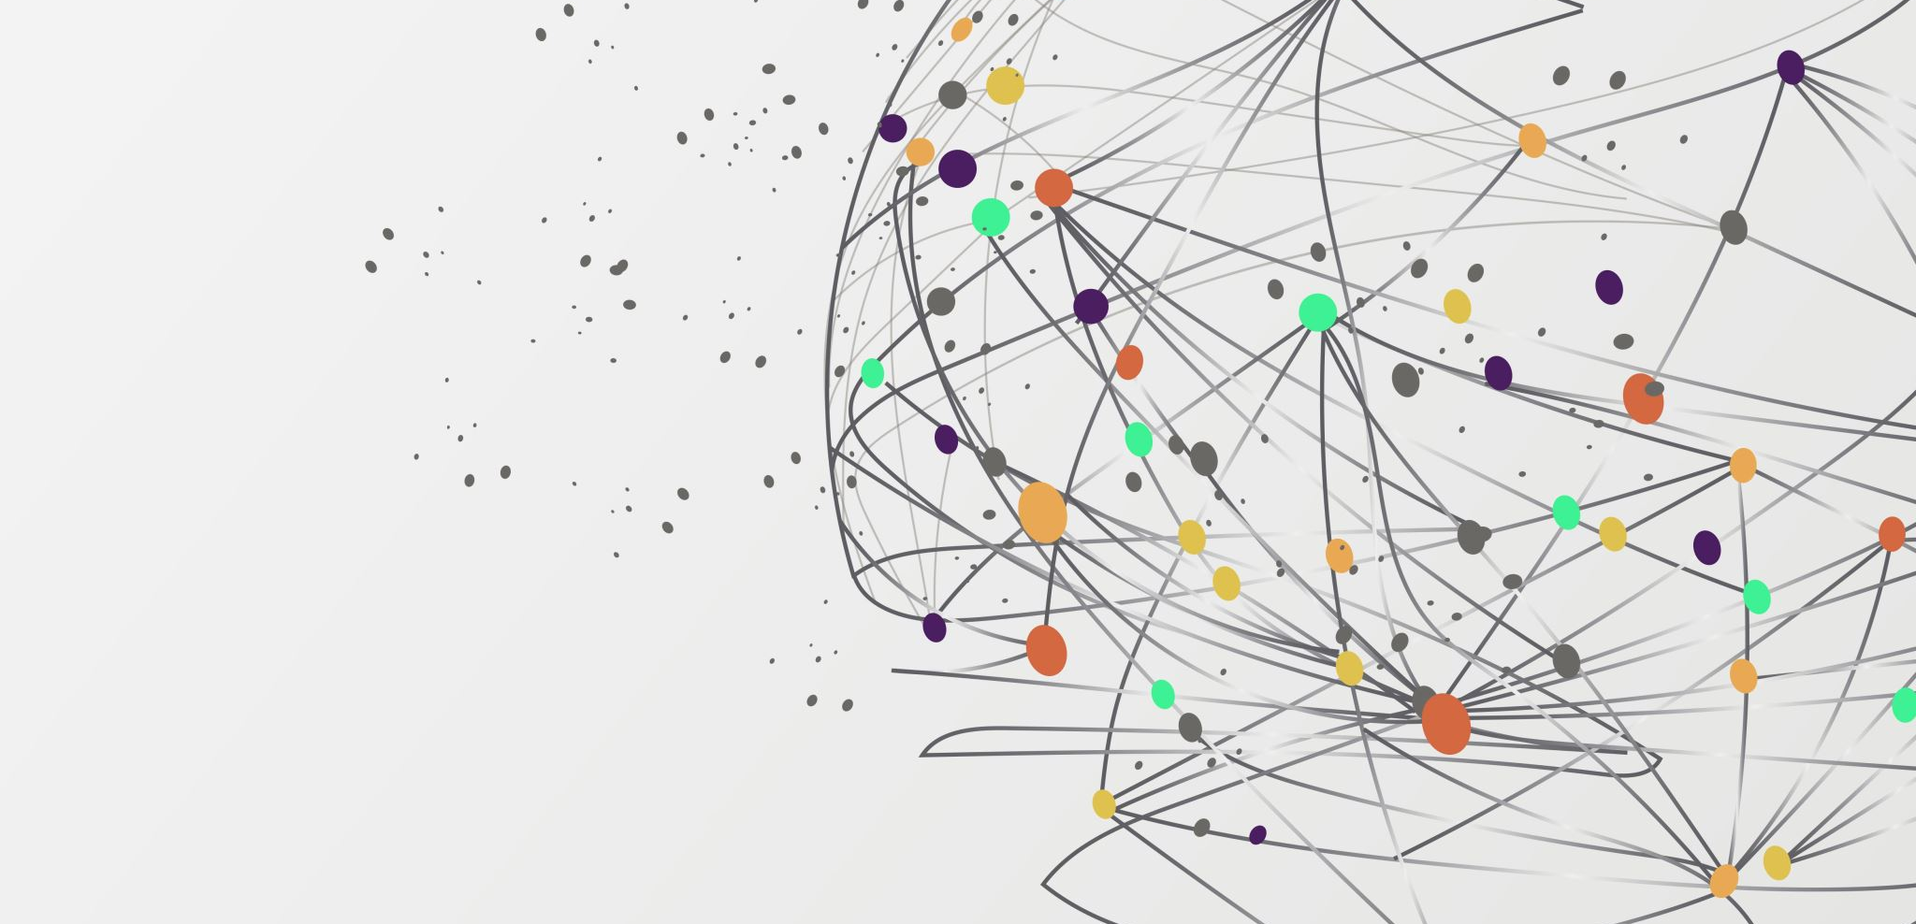
friendifyer
Inklusion statt Integration

Slide 2
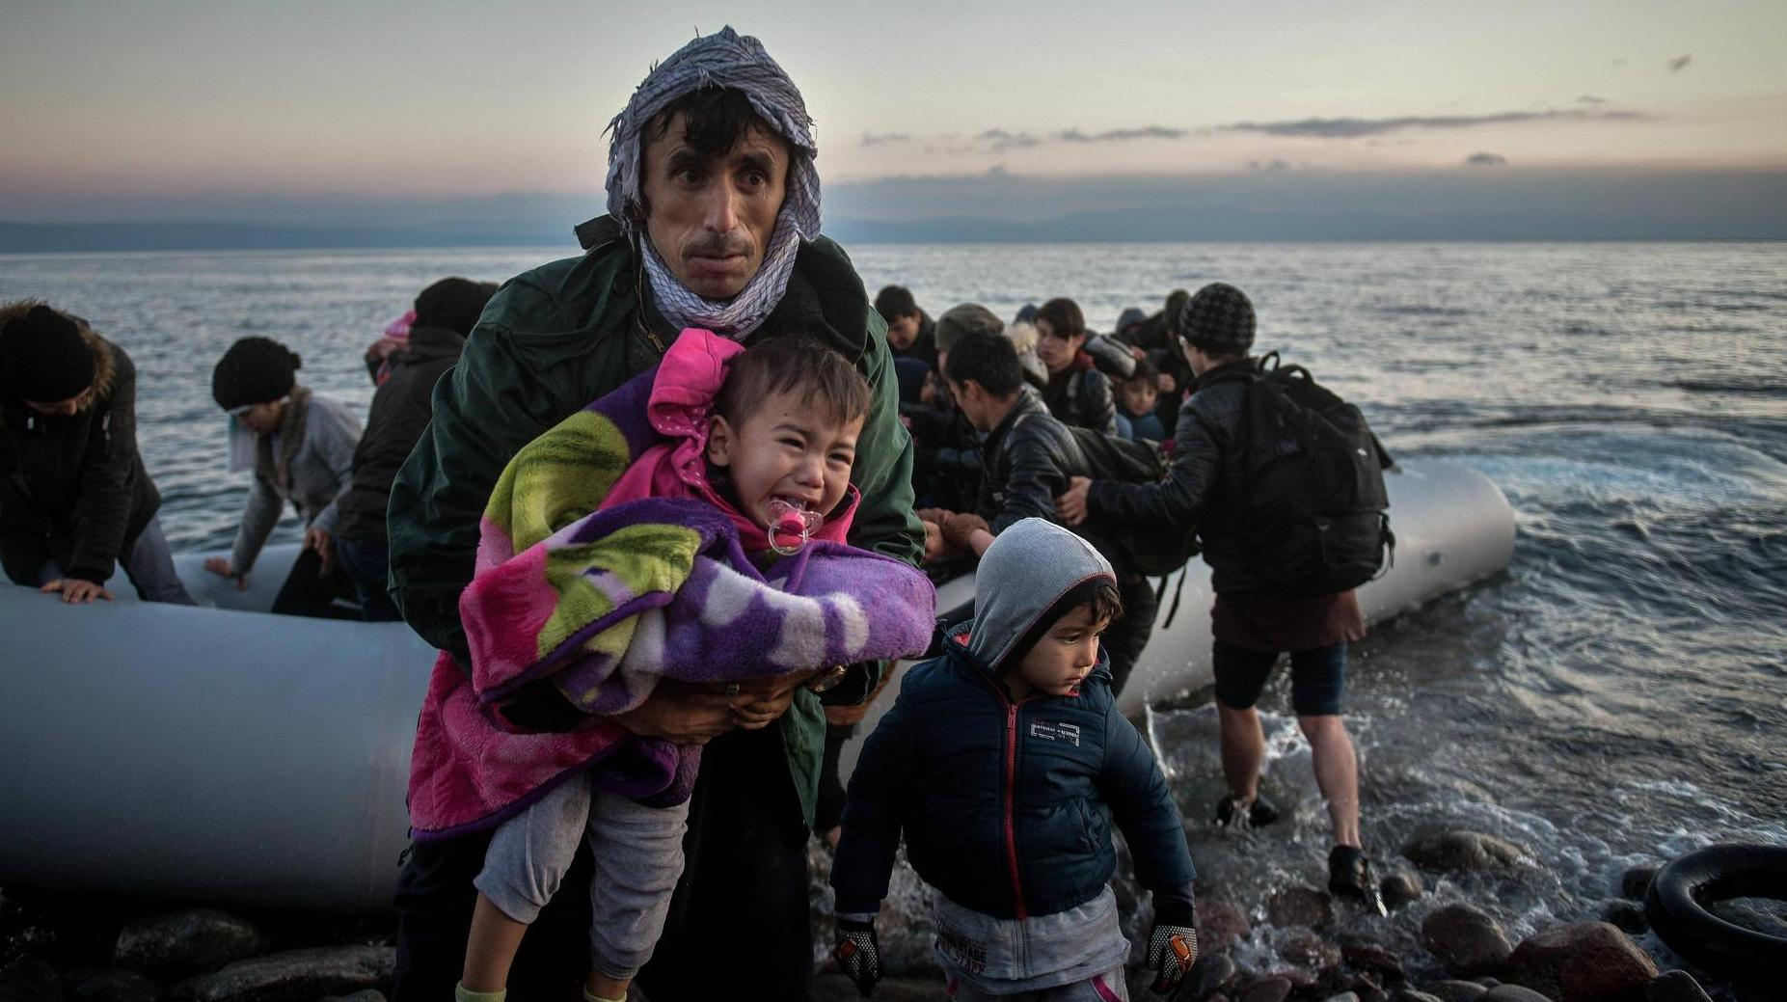
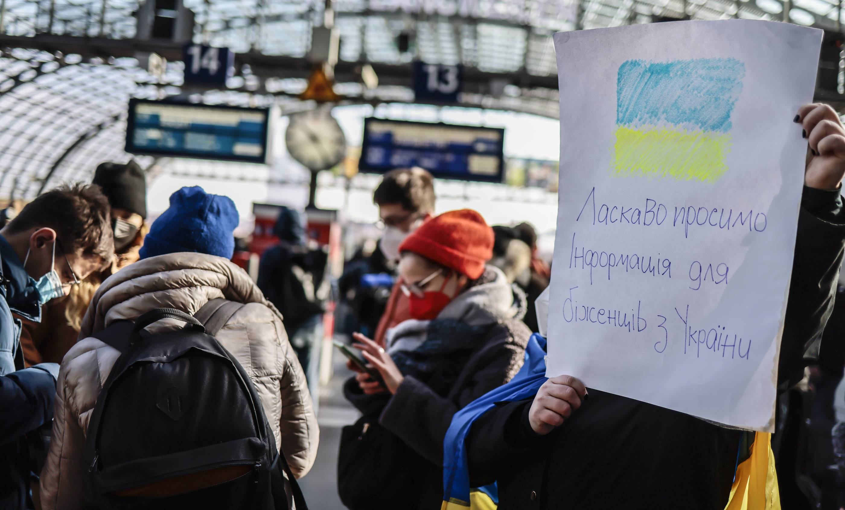
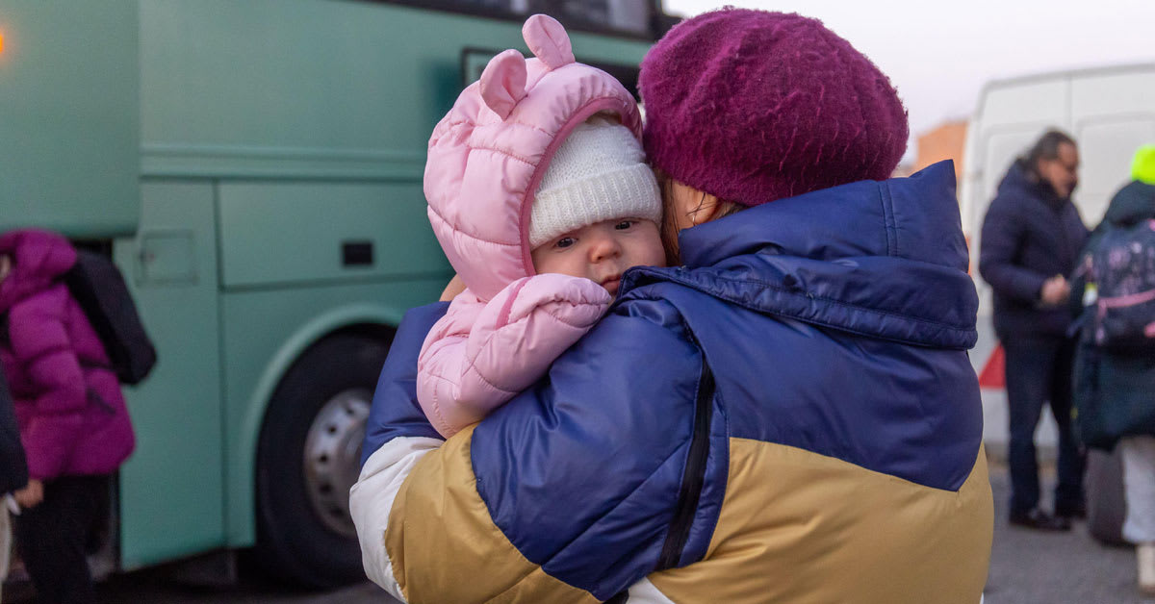
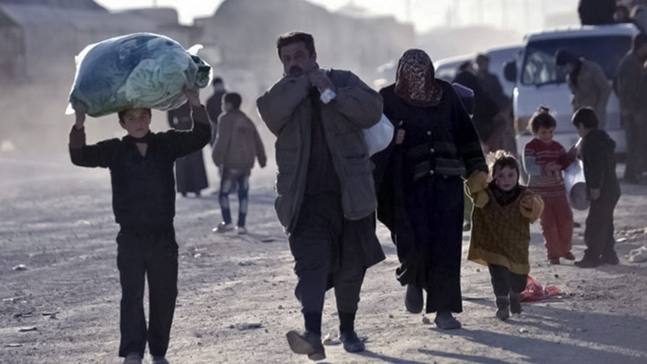

Slide 3
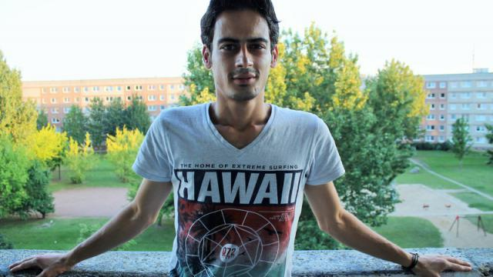

Slide 4
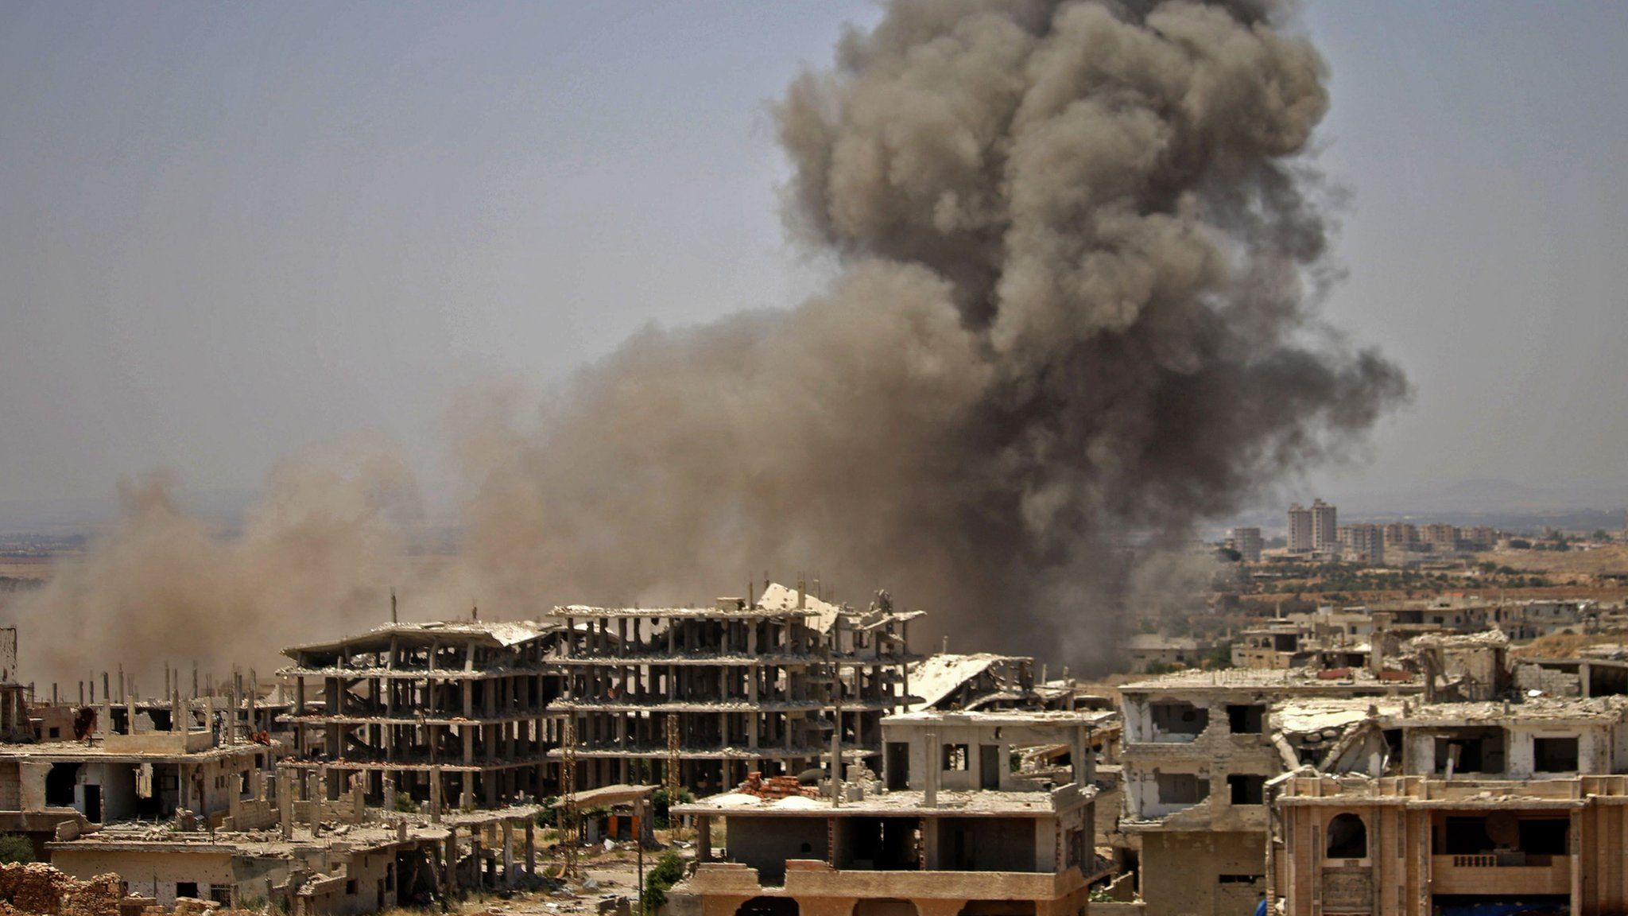

Slide 5
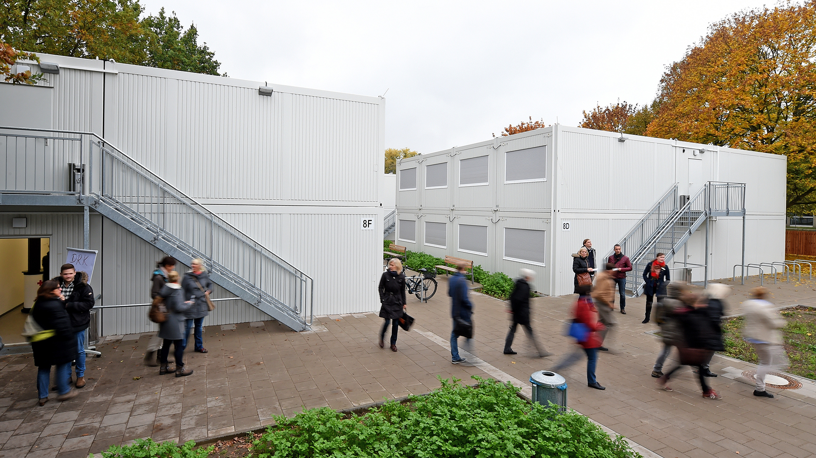

Slide 6


Warum lebt Baran abseits der Gesellschaft?

Slide 7

Warum friendifyER?
Integration vereinfachen
Vorurteile abbauen
Chancen ermöglichen

Slide 8


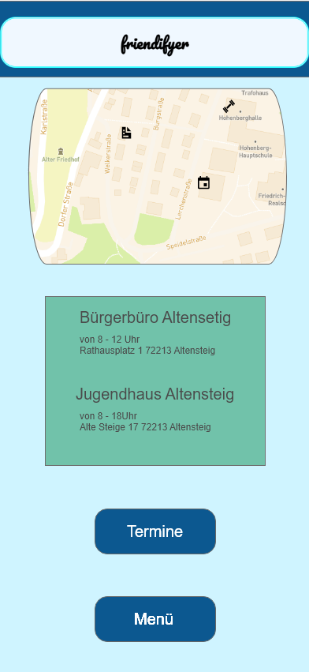
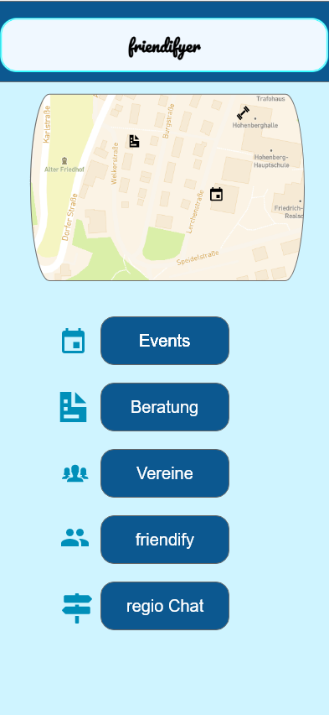
Ein Plattform für alle
Spezielle Angebote für junge Migrant:innen
Leute finden aufgrund gleicher Interessen
Geschlecht, Nationalität, Name ist für Nutzer nicht sichtbar

Slide 9
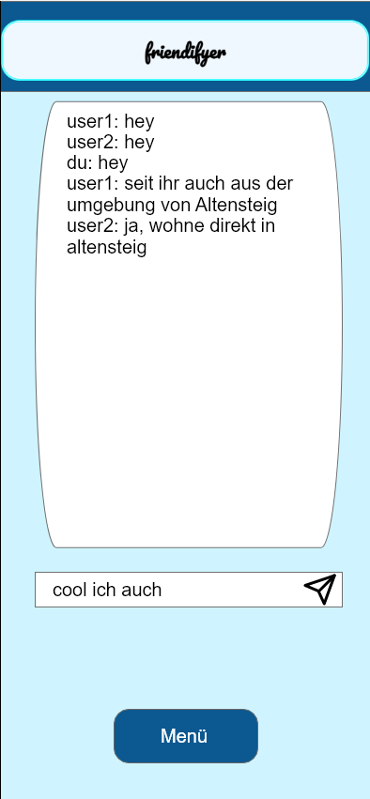
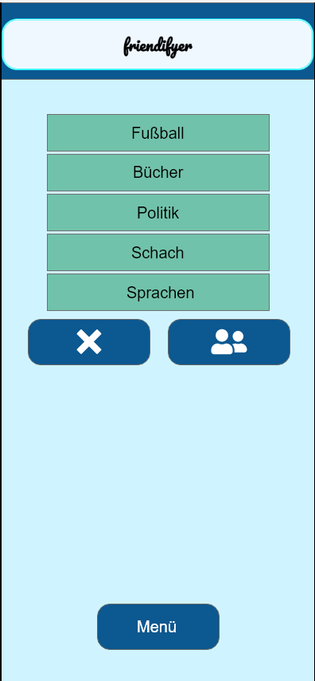
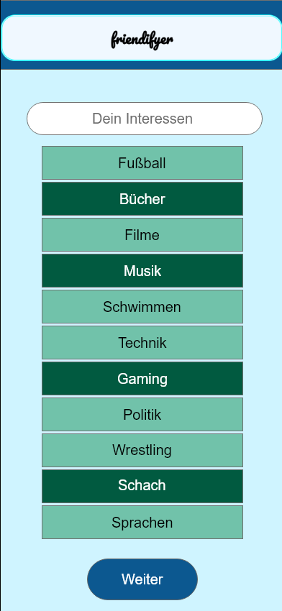
Leute aufgrund gleicher Interessen finden

Slide 10

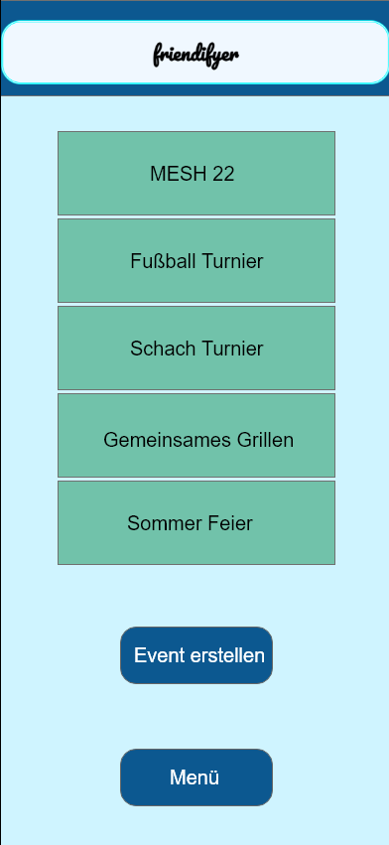
Events
Events planen und erstellen
Events werden aufgrund von Leuten mit selben Interesse vorgeschlagen
Events speziell für Migrant:innen können erstellt werden

Slide 11
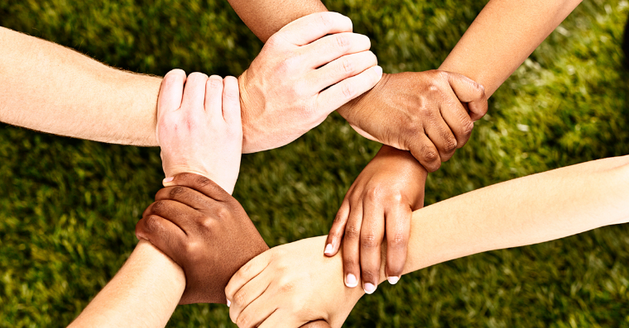
Unsere Vision

